Slide 1
Кваліфікаційна робота бакалавра
Міністерство освіти і науки України Харківський національний університет радіоелектроніки
Ігровий програмний застосунок в жанрі Action RPG, піджанр Souls-like. Бойова підсистема з елементами розвитку персонажу.
Виконав: ст. гр. ПЗПІ-21-6 Ткачов А. О.
Науковий керівник: к.т.н., доц. Калиниченко О. В.
1

Slide 2
Зміст
Проблема та мета
Цікаві механіки Catalous
Технології розробки
Архітектура гри
Бойова система
Розробка ШІ
Система покращення персонажа
Можливості використання
2

Slide 3
Проблема та мета
Проблема
Високий поріг входу в Souls-like через незворотні рішення та гриндинг.
Мета
Створити гру з «полегшеною» складністю та механіками, що знижують стресс.
3

Slide 4
Цікаві механіки Catalous
Перерозподіл очок покращення біля точок збереження;
Відсутність відродження ворогів після збереження гравця;
Адаптивний ШІ (врахування відстані, складності атаки).
4

Slide 5

Технології розробки
5

Slide 6
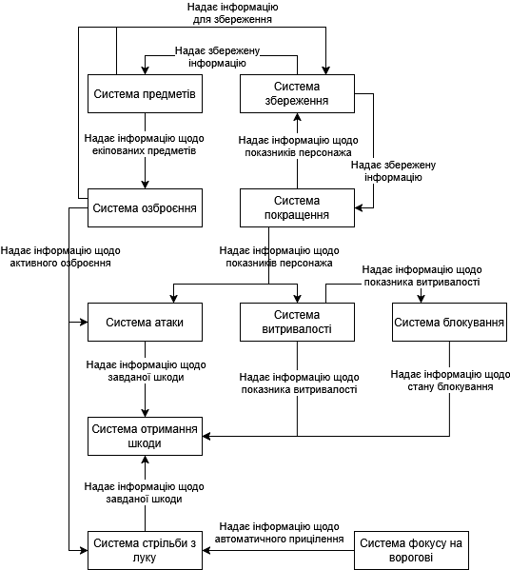
Архітектура гри
Архітектура гри складається з модульних компонентів, інтерфейсів, користувацьких інтерфейсів.
Найуживанішими компонентами є система збереження, атаки, шкоди та предметів.
6

Slide 7
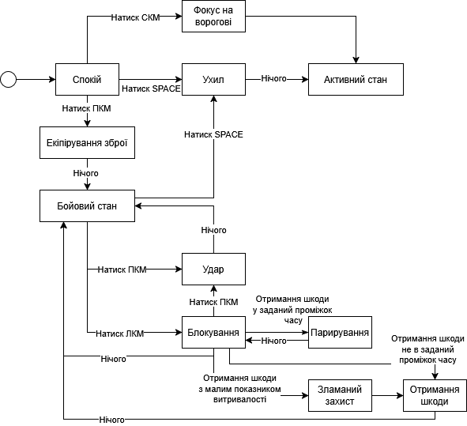
Бойова система
Гравець має вибір між атакою, блоком, парируванням або ухиленням. Кожен вибір має різні наслідки, що забезпечують стратегічну глибину.
7

Slide 8
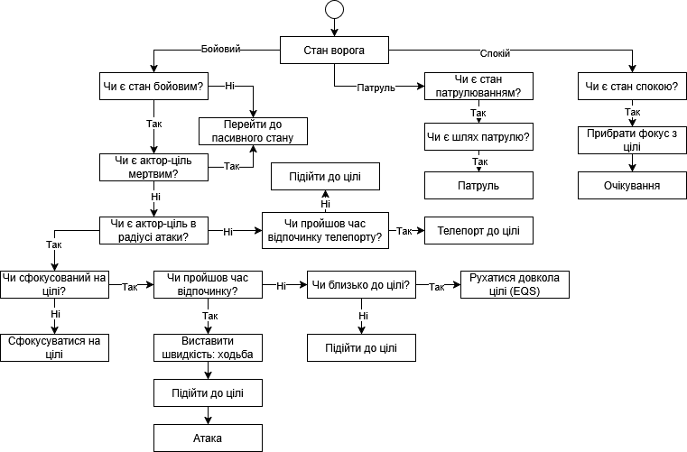
Розробка ШІ
ШІ використовують методику «ADRPD», що значить Attack-Delay-Rest-Probability-Distance (атака-затримка всередині атаки-перепочинок-вірогідність проведення атаки-дистанція для атаки)
8

Slide 9




Система покращення персонажа
Якщо меч із показником шкоди 50 матиме посилювач на силу А, то показник сили персонажа буде впливати на показник шкоди меча, посилюючи його від 50 до більшого значення, залежно від показника сили персонажа. Окрім того, зброя може мати обмеження – мінімальні характеристики для використання повного потенціалу зброї. Якщо зброя з показником шкоди 50 має обмеження в 10 очок сили, але персонаж має меншу кількість, зброя буде завдавати 25 шкоди.
S – 6 A – 5 B – 4 C – 3 D – 2 E – 1
9

Slide 10
Можливості використання
Поточна реалізація: 1 рівень, 2 звичайних ворога та один бос. Реалізовані механіки атаки, блокування, парирування, використання та відновлення витривалості, завдання та отримання шкоди, комбо-атаки, сильні комбо-атаки, інвентар, спорядження, кільця, система стрільби з луку, ухиляння, зосередження на цілі, телепортація, поліпшення персонажа тощо.
Перспективи: більше рівнів та ворогів, покращенні та вдосконалені існуючі механіки.
10

